Slide 1

Consultas de unión (JOIN)
Las consultas de unión son una herramienta esencial en el mundo de las bases de datos, permitiendo combinar información de múltiples tablas para obtener resultados más completos y significativos. Estas consultas son clave para realizar análisis avanzados y tomar decisiones informadas.

Slide 2

¿Qué son las consultas de unión?
1
Unir Tablas
2
Generar Resultados Enriquecidos
Las consultas de unión permiten combinar filas de dos o más tablas basándose en columnas relacionadas.
Esto permite obtener una visión más completa de los datos al unir información de diferentes fuentes.
3
Flexibilidad
Existen varios tipos de uniones, cada una con sus propias características y aplicaciones específicas.

Slide 3
Tipos de consultas de unión
INNER JOIN
LEFT JOIN
RIGHT JOIN
Devuelve solo las filas que tienen valores coincidentes en ambas tablas.
Devuelve todas las filas de la tabla izquierda, junto con las filas coincidentes de la tabla derecha.
Devuelve todas las filas de la tabla derecha, junto con las filas coincidentes de la tabla izquierda.

Slide 4

Cláusula INNER JOIN
1
Intersección
2
Condición de Unión
INNER JOIN solo devuelve las filas que tienen valores coincidentes en ambas tablas.
La unión se realiza en base a una condición específica que relaciona las columnas de las tablas.
3
Eficiencia
INNER JOIN es la opción más eficiente cuando solo se necesitan los registros con datos coincidentes.

Slide 5

Cláusula LEFT JOIN
Incluye Todo
Valores Nulos
LEFT JOIN devuelve todas las filas de la tabla izquierda, incluyendo aquellas sin coincidencias en la tabla derecha.
Para las filas sin coincidencias, los valores de las columnas de la tabla derecha se muestran como nulos.
Preserva Información
LEFT JOIN es útil cuando se quiere mantener toda la información de una tabla principal, incluso si no hay coincidencias en la otra tabla.

Slide 6

Cláusula RIGHT JOIN
Prioridad a Tabla Derecha
Valores Nulos
Enfoque en Tabla Secundaria
RIGHT JOIN devuelve todas las filas de la tabla derecha, incluyendo aquellas sin coincidencias en la tabla izquierda.
Para las filas sin coincidencias, los valores de las columnas de la tabla izquierda se muestran como nulos.
RIGHT JOIN es útil cuando se quiere mantener toda la información de una tabla secundaria, incluso si no hay coincidencias en la tabla principal.

Slide 7
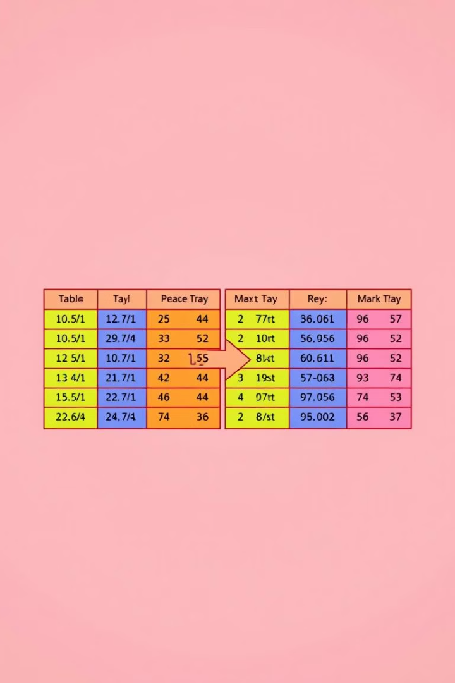
Cláusula FULL JOIN
1
Unión Completa
FULL JOIN devuelve todas las filas de ambas tablas, sin importar si hay coincidencias o no.
2
Valores Nulos
Para las filas sin coincidencias, los valores de las columnas de la otra tabla se muestran como nulos.
3
Versatilidad
FULL JOIN es útil cuando se quiere tener una vista completa de todos los datos, independientemente de las relaciones entre tablas.

Slide 8




Ventajas de las consultas de unión
Integración de Datos
Permite combinar información de diferentes fuentes para obtener una visión más completa.
Análisis Avanzado
Facilita la realización de consultas más complejas y la obtención de insights valiosos.
Informes Enriquecidos
Los resultados de las uniones pueden alimentar informes y cuadros de mando más completos.

Slide 9
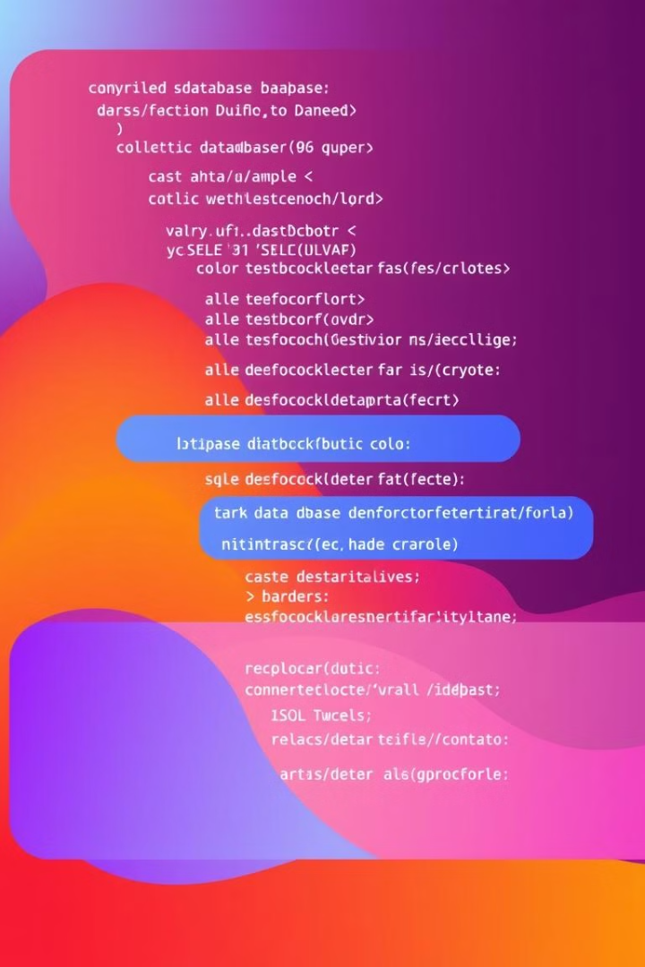



Ejemplos prácticos
Consulta INNER JOIN
Obtener la información de clientes y sus órdenes de compra.
Consulta LEFT JOIN
Listar todos los clientes con sus datos, incluyendo aquellos sin órdenes de compra.
Consulta FULL JOIN
Combinar información de productos, ventas y clientes para un análisis integral.

